Slide 1



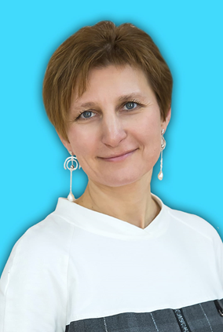
ПЕНЗЕНСКАЯ ОБЛАСТЬ
ГБУ ССЗН «Областной социально- реабилитационный центр для детей и молодых инвалидов»
Социальная практика
«Профилактика повторных отказов от детей в замещающих семьях»
Заведующий отделением сопровождения семей с детьми
Богатырева Ольга Владимировна

Slide 2

Актуальные проблемы:
наличие психологических, эмоциональных и социальных трудностей у замещающих родителей в воспитании приемных детей, а также при вхождении ребенка в замещающую семью;
отсутствие благополучной среды в замещающих семьях для развития и воспитания приемных детей в связи с эмоциональным выгоранием
замещающих родителей;
девиантное поведение приемных детей в подростковый период.
Решение проблем:
создание центра дневного пребывания для детей из замещающих семей и детей, оставшихся без попечения родителей

Slide 3
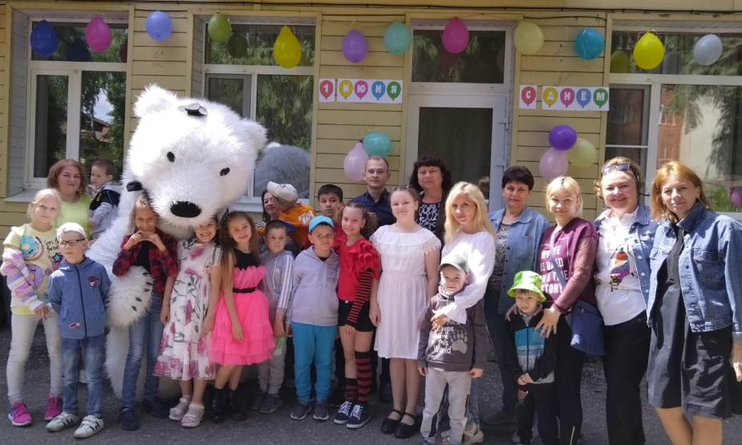
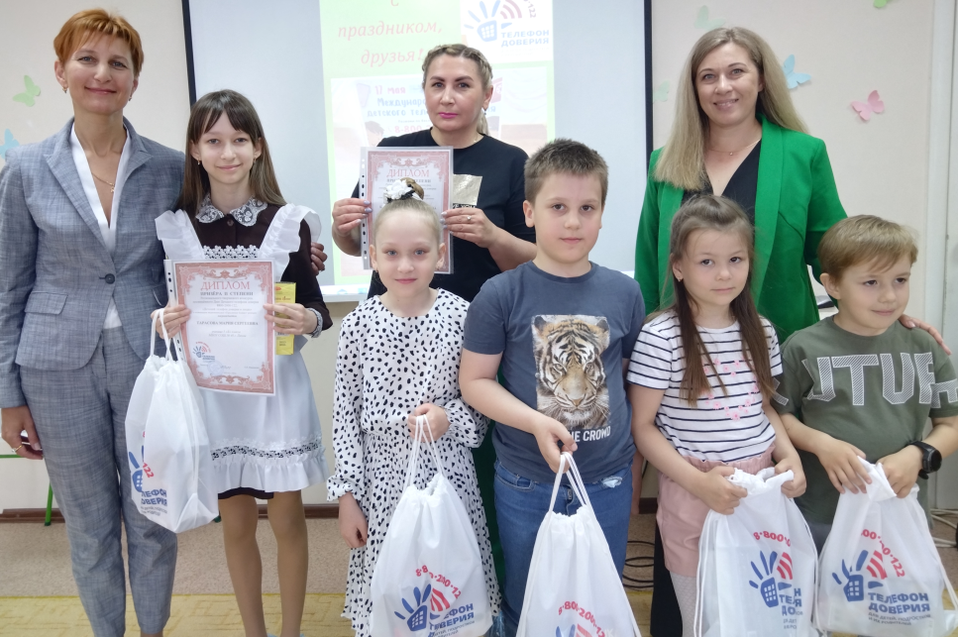
ЦЕЛЬ ПРАКТИКИ - создание комплекса условий для личностного, физического, социального, духовно-нравственного, интеллектуального здоровья замещающей семьи, оказание ей социально-педагогической и психологической помощи для предупреждения возникновения явлений социальной дезадаптации и проблем в развитии приемных детей
Целевая аудитория:
замещающие семьи, нуждающиеся в помощи по организации жизнедеятельности в интересах благополучия детей;
замещающие семьи, затронутые конфликтом;
замещающие семьи с высоким риском отказа от детей;
дети от 11 до 17 лет, временно оставшиеся без попечения родителей.
Задачи практики:
раннее выявление неблагополучия в замещающих семьях,
мониторинг часто встречающихся проблем в замещающих семьях;
создание Центра дневного пребывания для детей из замещающих семей;
разработка дополнительных программ работы с детьми, направленных
на содействие их успешной адаптации в замещающей семье и социуме;
предотвращение отказов и жестокого обращения с приемными детьми;
создание условий для комфортного вхождения и пребывания детей в замещающих семьях.

Slide 4
Структура практики
Социальная практика
«Профилактика повторных отказов от детей в замещающих семьях»
Клуб «МультСреда»
Занятия для приемных детей от 5 до 10 лет
Клуб «Быть вместе!» для приемных родителей
Клуб «Моя траектория»
Занятия для приемных детей от 11 до 17 лет
Занятия для детей от 11 до 17 лет, временно оставшихся без попечения родителей
Клуб «Хочу в семью»

Slide 5
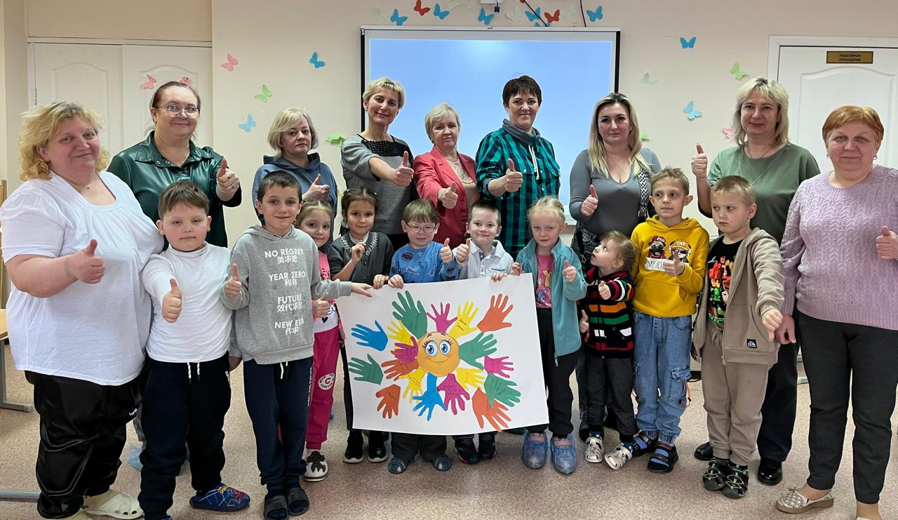
Количество участников:
2023 г. - 16 семей
(19 детей, 22 родителя);
2024 г. - 18 семей
(28 детей, 28 родителей).
Клуб «МультСреда»
ЦЕЛЬ:
повысить социальную адаптацию у детей в замещающей семье через включение их в анимационно-творческую деятельность, формирование интереса к построению конструктивных семейных и детско-родительских отношений.
Содержание занятия:
теоретическая (образовательная) часть - просмотр
мультипликационных фильмов по теме занятия,
обсуждение, театрализация.
практическая (творческая) часть - рисование,
декоративно-прикладное творчество, лепка,
аппликация по теме занятия.
Родителям предлагалось по желанию:
- участвовать в занятии;
посетить клуб для замещающих родителей
«Быть вместе!» во время проведения занятия;
- свободное время.

Slide 6
РЕЗУЛЬТАТЫ РАБОТЫ КЛУБА «МультСреда»
СРОК РЕАЛИЗАЦИИ : 05.03.2023 г. – по настоящее время
ЭФФЕКТИВНОСТЬ РАБОТЫ КЛУБА «МультСреда»

Slide 7
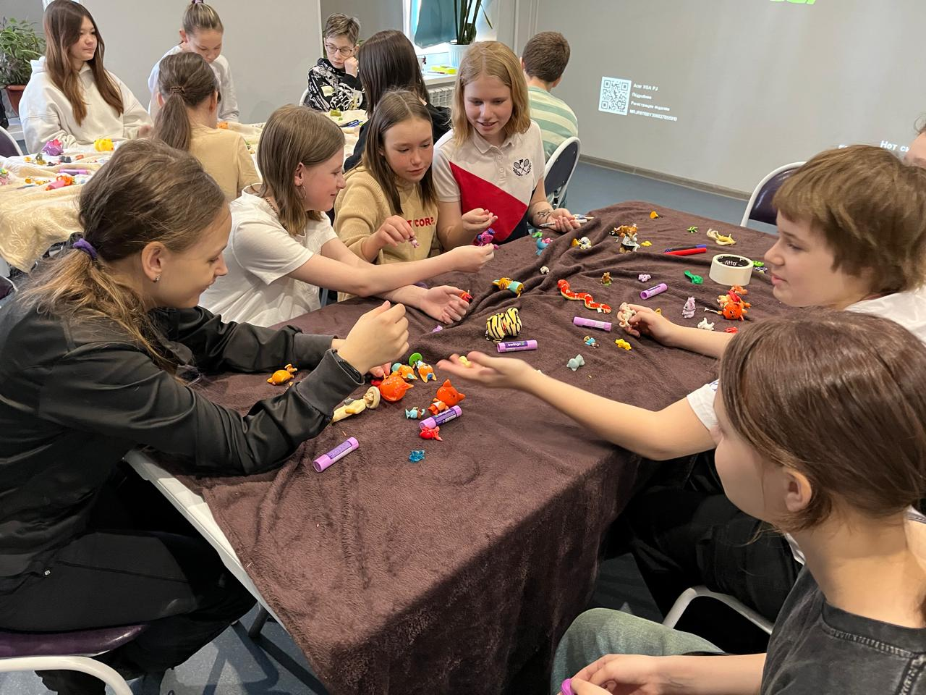
Количество участников:
2023 г. - 24 семьи
(26 подростков, 22 родителя);
2024 г. - 28 семей
(34 подростка, 42 родителя).
Клуб «Моя траектория»
ЦЕЛЬ:
профилактика и/или преодоление кризисных ситуаций в замещающей семье
через создание условий для личностного роста подростков, самораскрытия и самопознания.
Разделы работы клуба:
Диагностический (диагностика всех сфер личности подростка).
Познавательно-исследовательский (тренинги
по саморазвитию, самораскрытию, самоисследованию).
Рефлексивный (тренинги по самопрезентации, самопознанию).
Коррекционно-развивающий (коррекция самооценки,
тревожности, агрессивности и др., развитие коммуникативных,
рефлексивных, эмпатийных навыков).
Контрольный (итоговый) (итоговое тестирование,
анализ результативности работы клуба).
Родителям предлагалось по желанию:
- посетить клуб для замещающих родителей «Быть вместе!»
во время проведения занятия;
- свободное время.

Slide 8
РЕЗУЛЬТАТЫ РАБОТЫ КЛУБА «Моя траектория»
СРОК РЕАЛИЗАЦИИ : 05.03.2023 г. – по настоящее время
ЭФФЕКТИВНОСТЬ РАБОТЫ КЛУБА «Моя траектория»

Slide 9
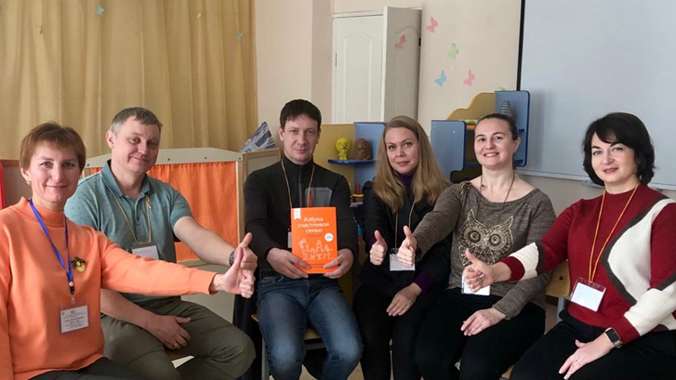
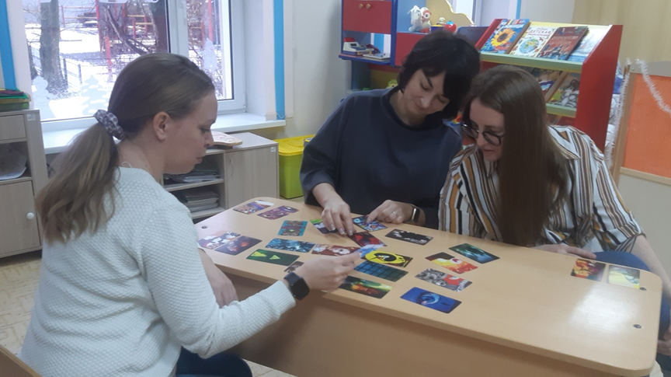
Клуб «Быть вместе!»
Количество участников:
2023 г. – 44 замещающих родителя;
2024 г. – 70 замещающих родителей.
ЦЕЛЬ:
содействие в адаптации к родительской роли, повышений
родительских компетенций, профилактика насильственных
методов воспитания и повторных отказов от детей.
Разделы работы клуба:
Диагностический (диагностика детско-родительских отношений).
Познавательно-исследовательский (занятия по развитию психолого-педагогических знаний замещающих родителей).
Рефлексивный (тренинги по развитию навыков эффективного взаимодействия с приемным ребенком).
Контрольный (итоговый) (итоговое тестирование (по желанию), анализ результативности работы клуба).

Slide 10
ЭФФЕКТИВНОСТЬ и РЕЗУЛЬТАТЫ РАБОТЫ КЛУБА
«Быть вместе!»
СРОК РЕАЛИЗАЦИИ : 05.03.2023 г. – по настоящее время

Slide 11
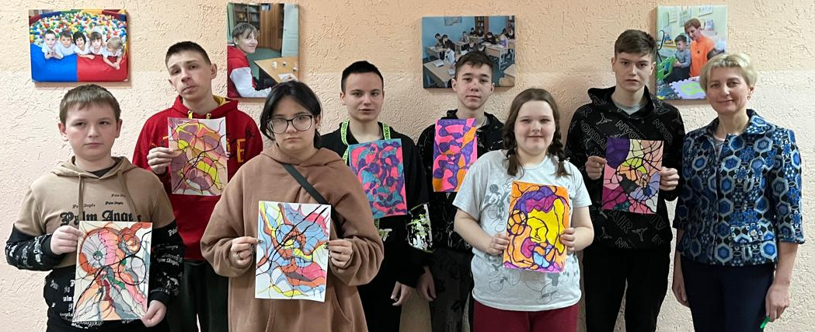
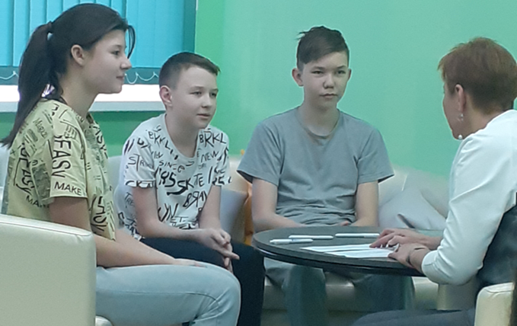
Клуб «Хочу в семью!»
Количество участников:
2023 г. – 18 подростков, временно оставшихся без попечения родителей;
2024 г. - 18 подростков, временно оставшихся без попечения родителей).
ЦЕЛЬ:
психолого-педагогическая подготовка детей, оставшихся без попечения родителей, к жизни в замещающей семье.
Направления работы:
1. Диагностическое (выявление степени готовности ребенка к помещению в замещающую семью).
2. Коррекционное (подготовка ребенка к жизни в семье, коррекция депривационных нарушений в развитии у детей).
3. Жизнеустройство (формирование позитивного восприятия у ребенка перспектив жизни в конкретной семье, готовности к переезду в семью, решение юридических вопросов жизнеустройства ребенка, подготовка рекомендаций замещающим родителям).

Slide 12
РЕЗУЛЬТАТЫ РАБОТЫ КЛУБА «Хочу в семью!»
СРОК РЕАЛИЗАЦИИ : 05.03.2023 г. – по настоящее время
ЭФФЕКТИВНОСТЬ РАБОТЫ КЛУБА «Хочу в семью!»

Slide 13
РЕЗУЛЬТАТЫ ВНЕДРЕНИЯ ПРАКТИКИ
ПОВЫШЕНИЕ ЭФФЕКТИВНОСТИ СОЦИАЛЬНОГО СОПРОВОЖДЕНИЯ ЗАМЕЩАЮЩИХ СЕМЕЙ
СОХРАНЕНИЕ И СПЛОЧЕНИЕ ЗАМЕЩАЮЩИХ СЕМЕЙ, ПРЕДУПРЕЖДЕНИЕ НЕГАТИВНЫХ ТЕНДЕНЦИЙ
В СЕМЕЙНЫХ ОТНОШЕНИЯХ
УВЕЛИЧЕНИЕ ДЕТЕЙ, ПРИНЯТЫХ НА ВОСПИТАНИЕ В СЕМЬЮ; ОТСУТСТВИЕ ОТКАЗОВ ОТ ДЕТЕЙ В ЗАМЕЩАЮЩИХ СЕМЬЯХ-УЧАСТНИЦАХ ПРАКТИКИ
ТРАЕКТОРИЯ РАЗВИТИЯ
ПОВЫШЕНИЕ ДОСТУПНОСТИ УСЛУГ ДЛЯ ЗАМЕЩАЮЩЕЙ СЕМЬИ (РАЗВИТИЕ УСЛУГИ ОНЛАЙН КОНСУЛЬТИРОВАНИЯ ДЛЯ ЗАМЕЩАЮЩИХ СЕМЕЙ ПЕНЗЕНСКОЙ ОБЛАСТИ)
РЕАЛИЗАЦИЯ НОВЫХ НАПРАВЛЕНИЙ ПО ОКАЗАНИЮ ПОМОЩИ ЗАМЕЩАЮЩИМ СЕМЬЯМ
(СОЦИАЛЬНЫЙ ПРОКАТ, СОЦИАЛЬНАЯ БИБЛИОТЕКА, КЛУБ ДЛЯ ЗАМЕЩАЮЩИХ СЕМЕЙ
С ДЕТЬМИ ДО 5 ЛЕТ «БАЮ-БАЙ», КЛУБ ДЛЯ ЗАМЕЩАЮЩИХ РОДИТЛЕЙ «Я В РЕСУРСЕ»)
ТРАНСЛЯЦИЯ ОПЫТА В ДРУГИЕ РЕГИОНЫ
ВМЕСТЕ МЫ СОЗДАДИМ НОВЫЕ ВОЗМОЖНОСТИ
ДЛЯ СЧАСТЛИВОЙ ЖИЗНИ НАШИХ ДЕТЕЙ !
Тиражирование: практика может быть легко реализована в любом регионе РФ в связи с тем, что:
минимальные затраты на создание,
наличие методических материалов в открытом доступе,
стандартные требования к специалистам, реализующим практику.

